Slide 1
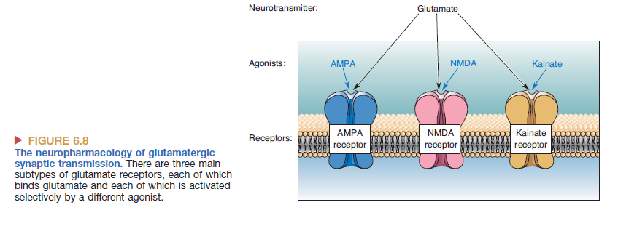
Receptores de glutamato

Slide 2
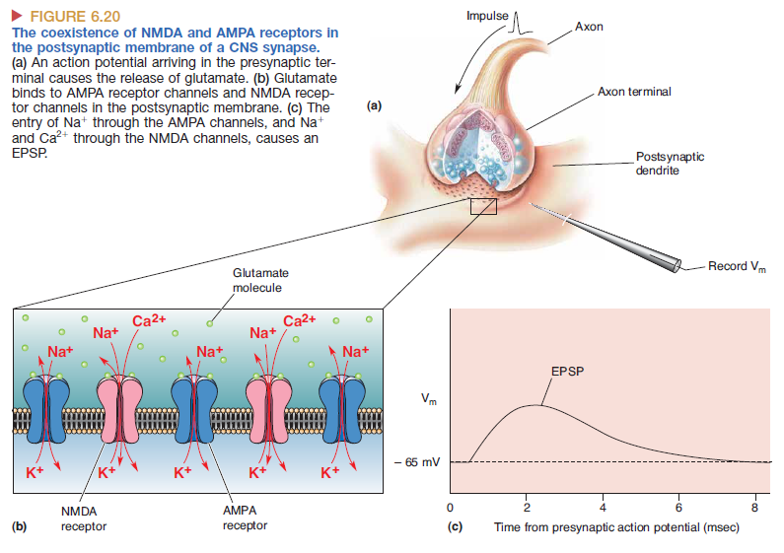
Receptores de glutamato

Slide 3
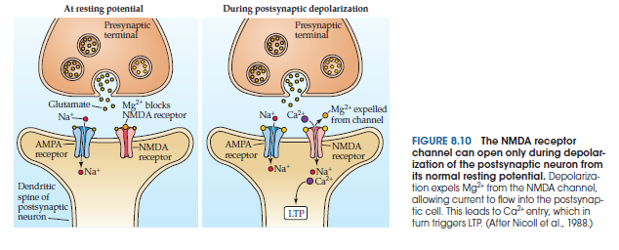
Receptores de glutamato

